Slide 1
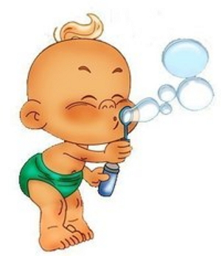
Муниципальное автономное дошкольное образовательное учреждение Центр развития ребенка детский сад № 9
Проект «Мыльные пузыри»
Воспитатель:
Анзенова ксения Юрьевна

Slide 2
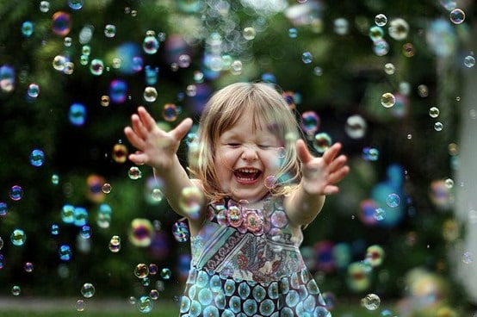
Вид проекта:
Познавательно – творческий, исследовательский, коллективный, краткосрочный;
Возраст детей 3 года

Slide 3
При реализации проекта использовались наглядные, практические и словесные методы:
Показ воспитателя
Вопросы
Беседа
Чтение стихов, сказки К.Чуковского «Мойдодыр»
Самостоятельно выполнение детьми опыта
Игры с пеной
Игры с мыльными пузырями
Подвижные игры

Slide 4
Цель:
Развитие тактильных ощущений, осязательных чувств, воображения и фантазии, творческого мышления, эмоционального восприятия, наблюдательности, навыков экспериментальной деятельности.
Задачи:
Развивать наглядно – образное мышление, речь, внимание, моторику, координацию движений;
Формировать представления о свойствах пены: «белая», «воздушная», «легкая».

Slide 5
Ожидаемый результат:
Стимулирование в ребенке интереса к самостоятельным исследованиям, открытиям.
Развитие наблюдательности, любознательности.
Развитие познавательных процессов: логического мышления, восприятия, произвольного внимания, памяти, мелкой моторики, активной речи и обогащения словарного запаса.

Slide 6
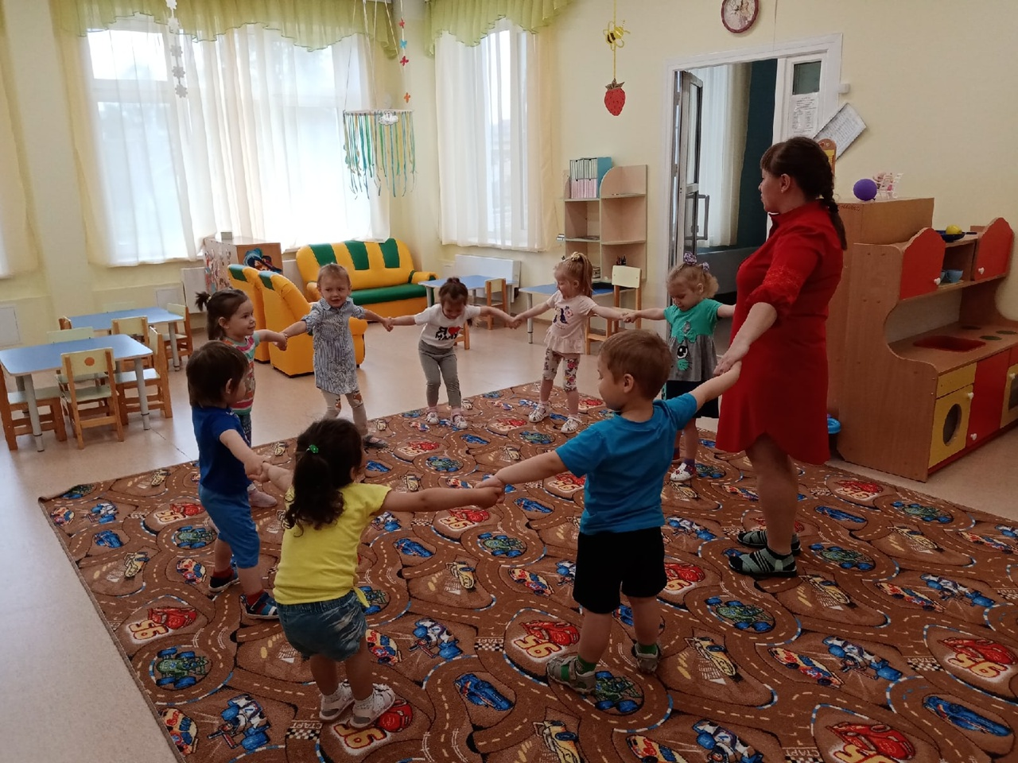
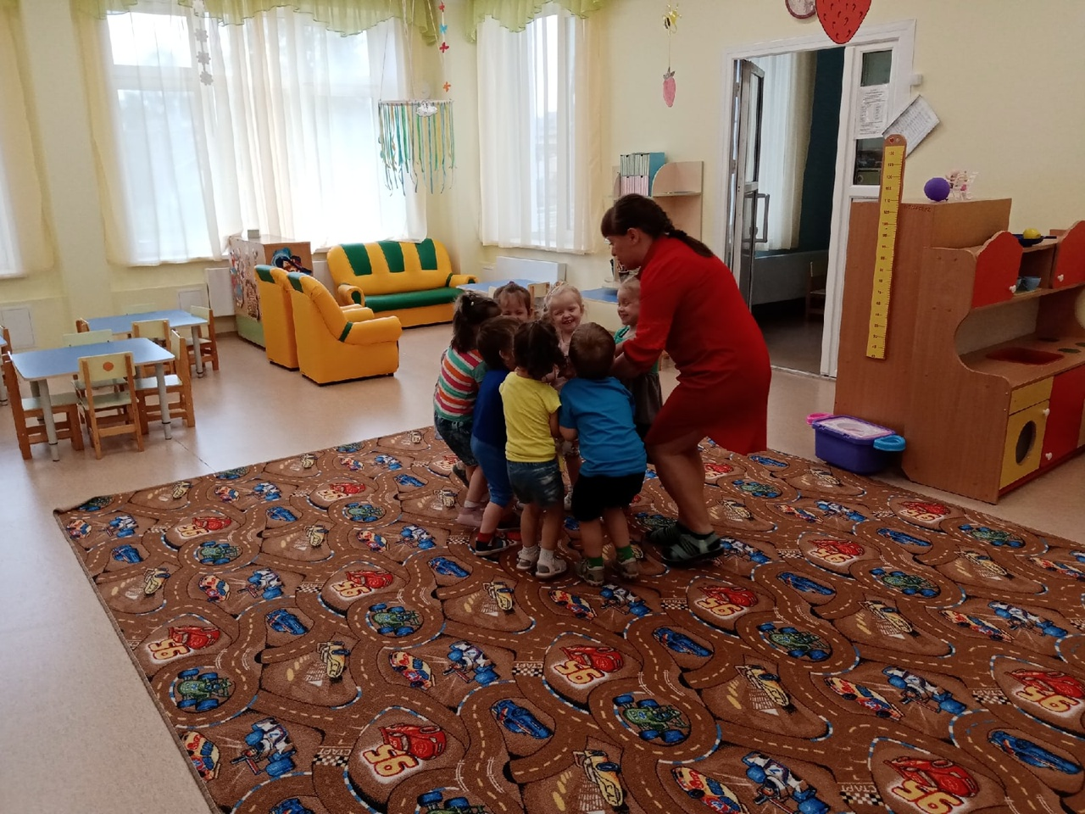
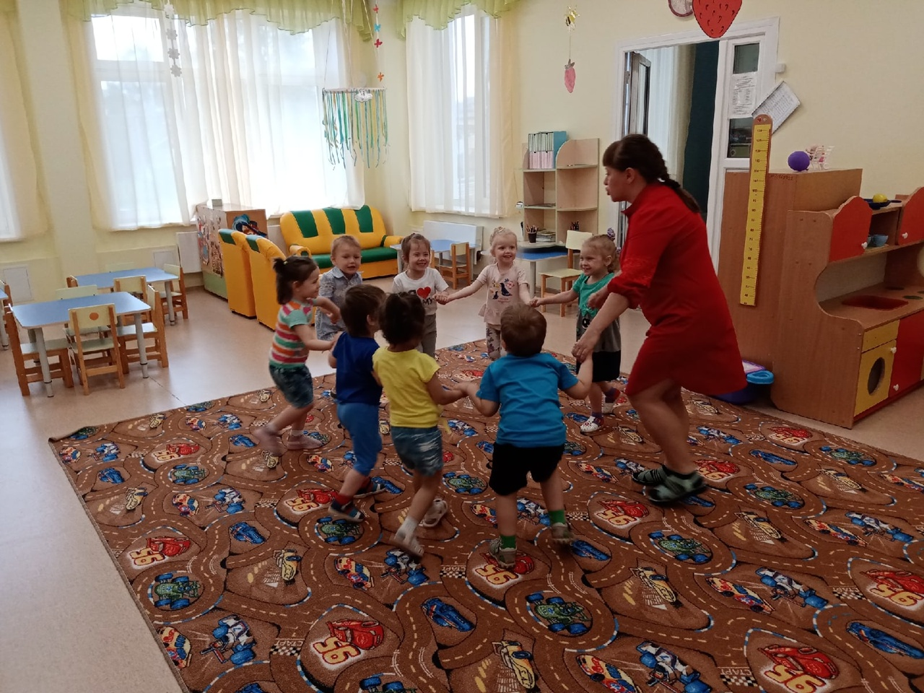
Подвижная игра «Пузырь»

Slide 7
Опыт №1 «знакомство с пеной»
Цель: познакомить детей со свойством пены: «воздушная», «легкая», «белая», выяснить из какого мыла получается воздушная пена, развивать познавательную активность и любознательность.
Оборудование: емкости для воды, жидкое и твердое мыло.

Slide 8
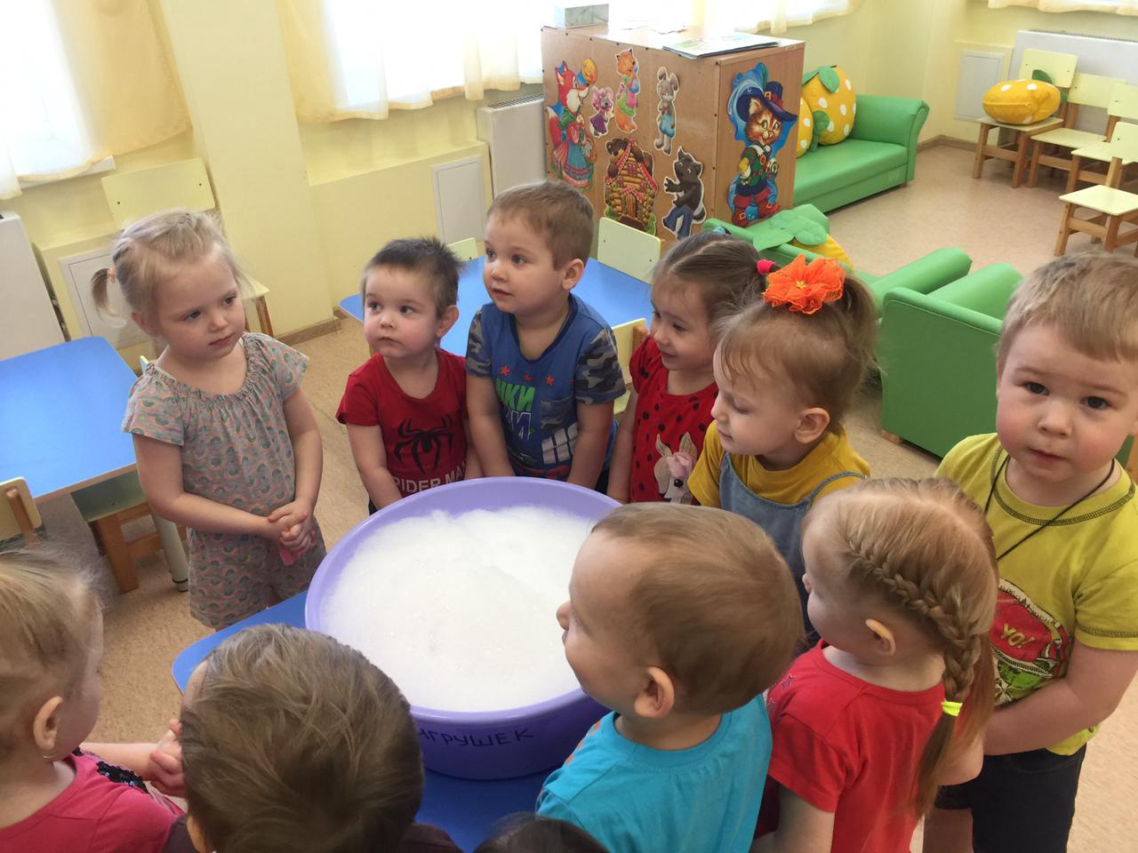
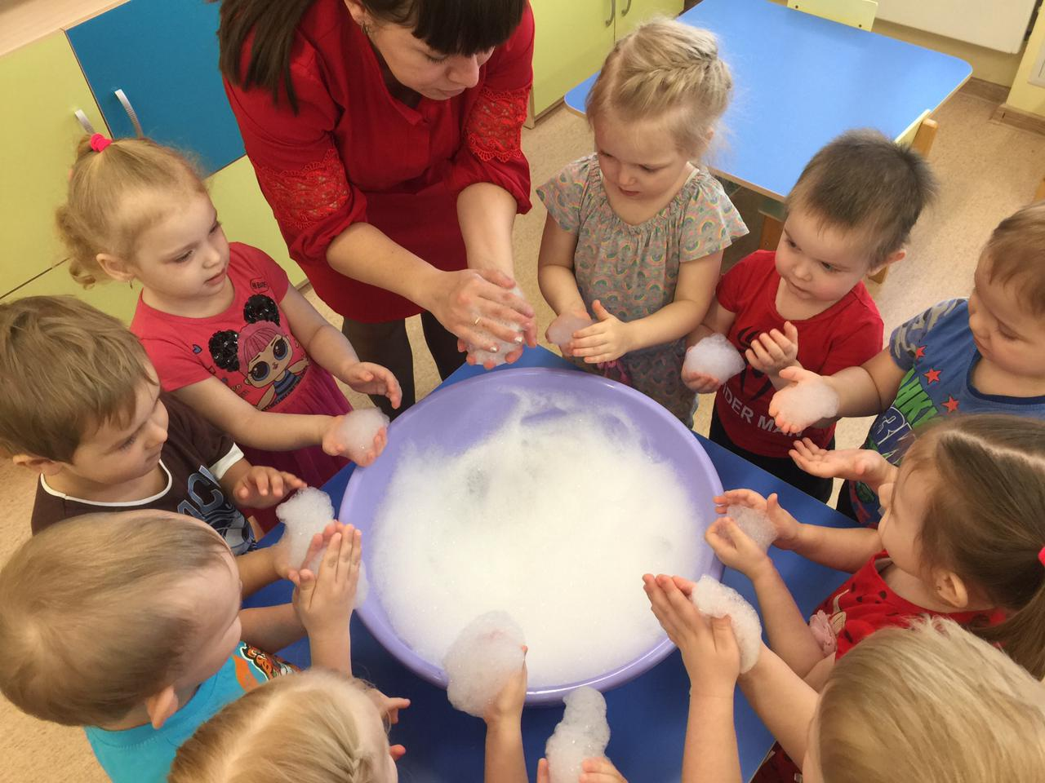

Slide 9
Опыт №2 «ах, какая пенка!»
Цель: развивать самостоятельную экспериментальную деятельность, любознательность и познавательную активность.
Оборудование: стаканчики с водой, трубочки для коктейля, жидкое мыло.

Slide 10
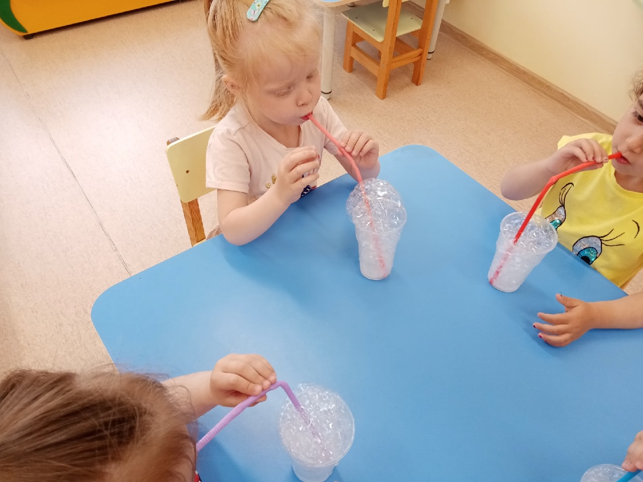
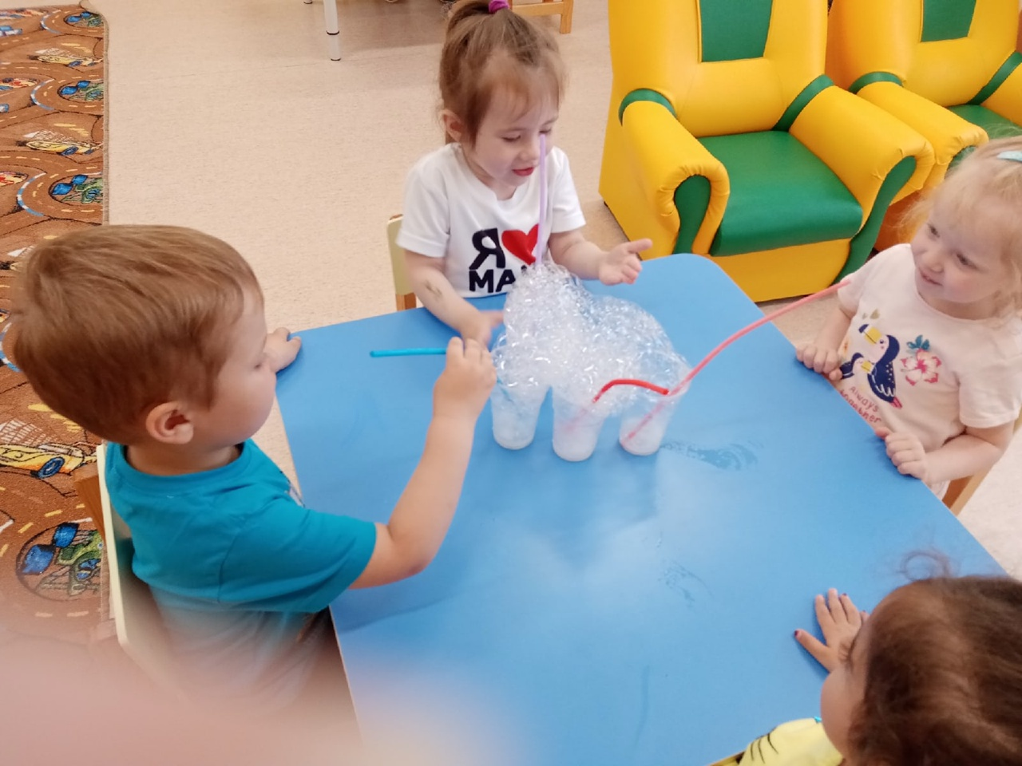

Slide 11
Опыт №3 «Мыльные пузыри»
Цель: развивать восприятие величины, умение сравнивать, тактильные ощущения, речевое дыхание, эмоциональное восприятие, закреплять представление детей о свойствах пены: «воздушная», «легкая».
Оборудование: мыльные пузыри.

Slide 12
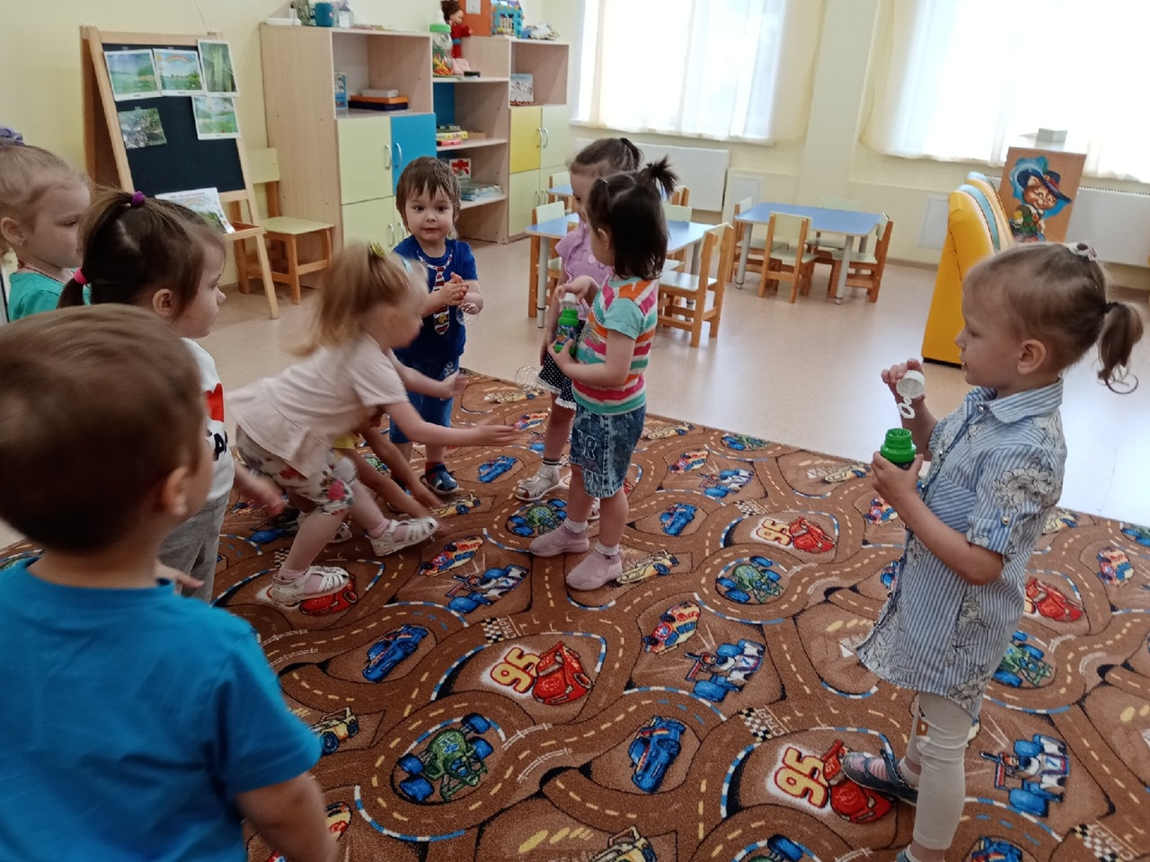

Slide 13
Опыт №4 «Пузыри, пузырики!»
Цель: развивать восприятие величины, умение сравнивать, речевое дыхание, эмоциональное восприятие.
Оборудование: мыльные пузыри, трубочки разного диаметра.

Slide 14
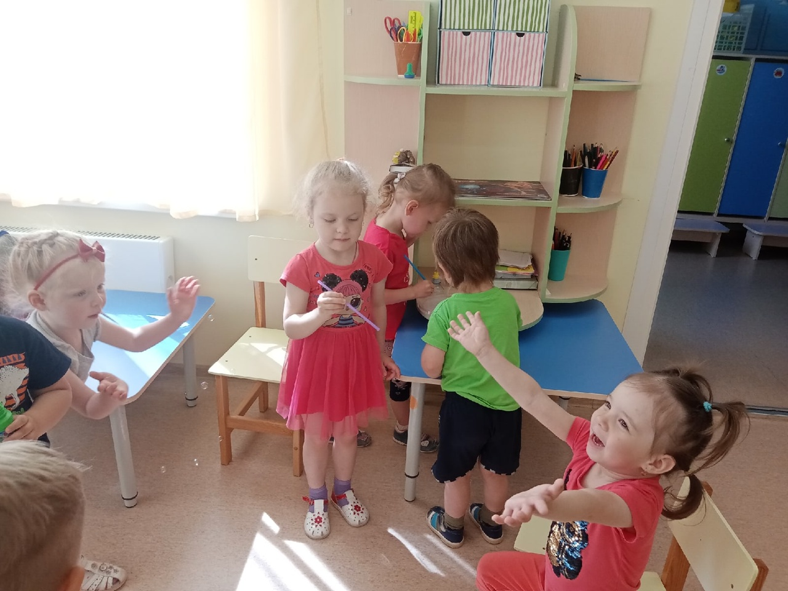
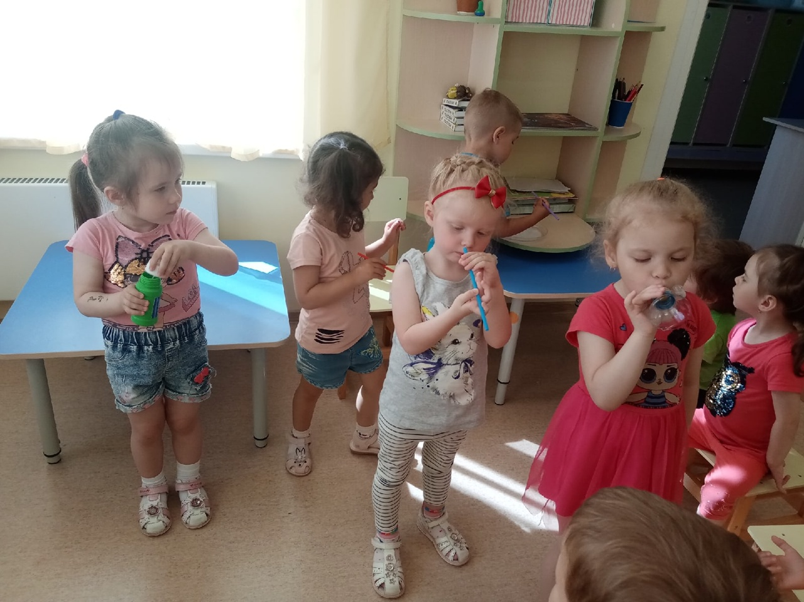

Slide 15
Опыт №5«цветные пузырьки!»
Цель: научиться получать цветные мыльные пузыри.
Оборудование: мыльные пузыри, разбавленные пищевым красителем, трубочки для коктейля, лист бумаги.

Slide 16
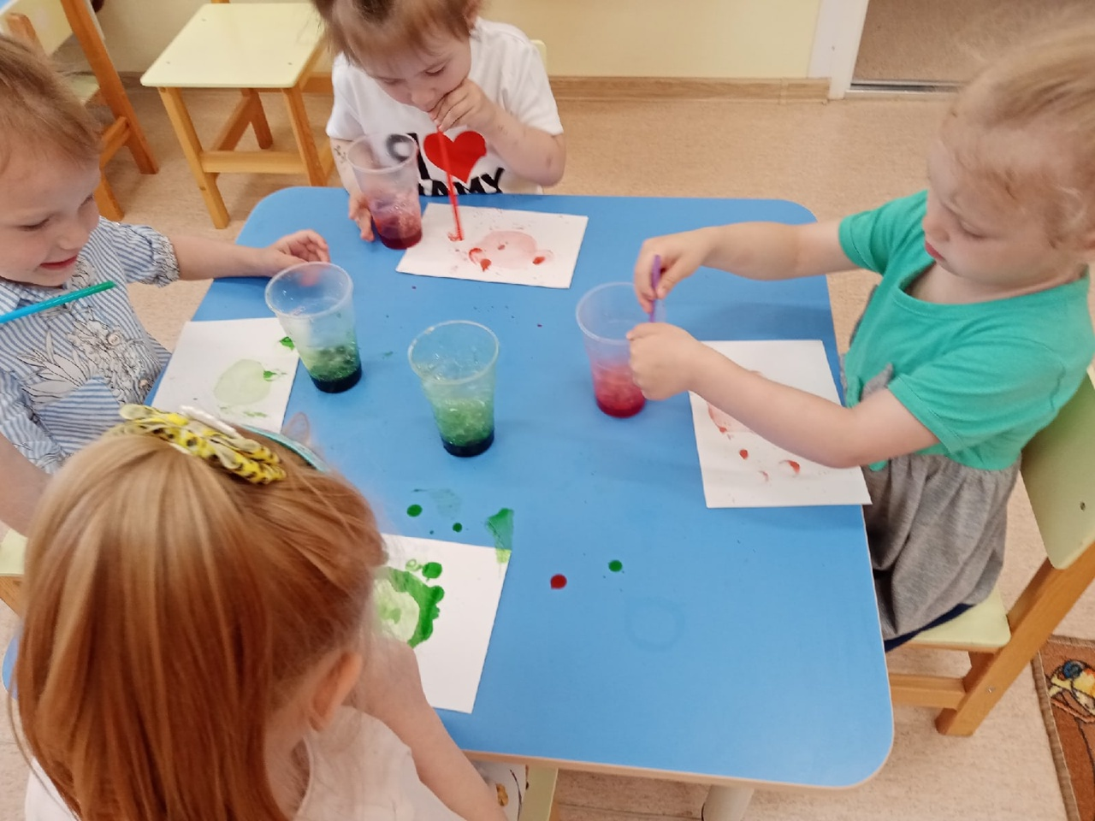
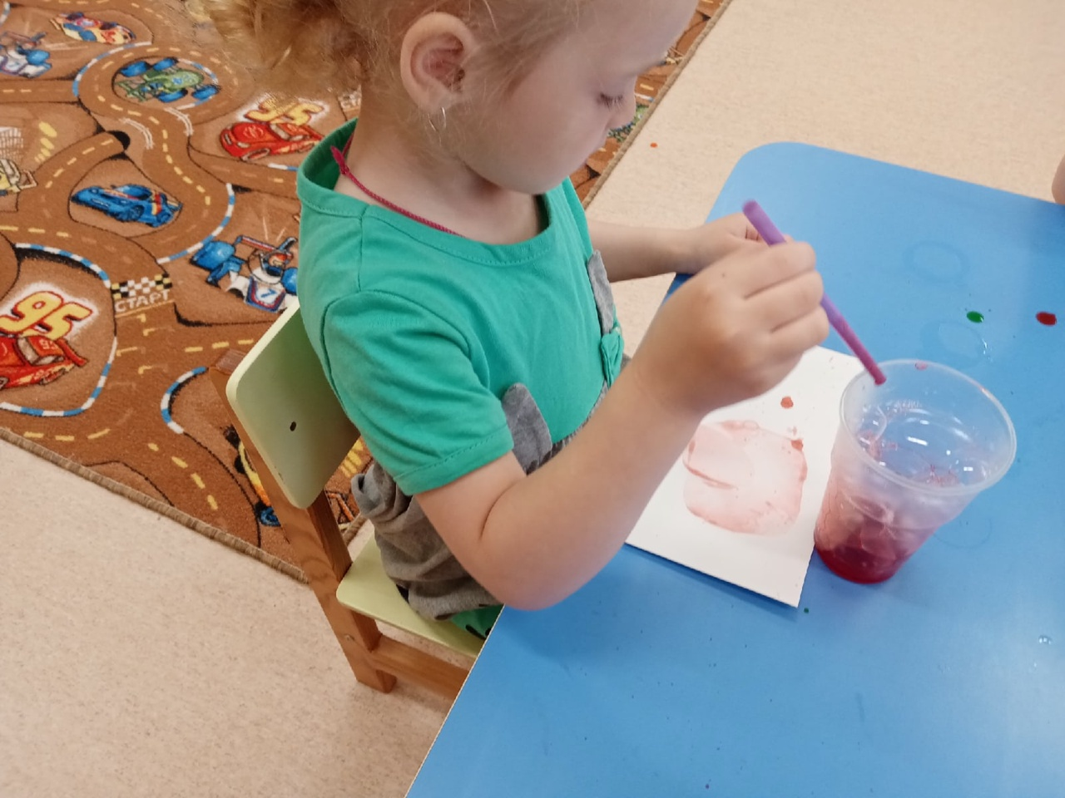

Slide 17
Опыт №6 «Разложи пену в формочки!»
Цель: развивать тактильные ощущения, осязательные чувства.
Оборудование: ложечки, формочки.

Slide 18
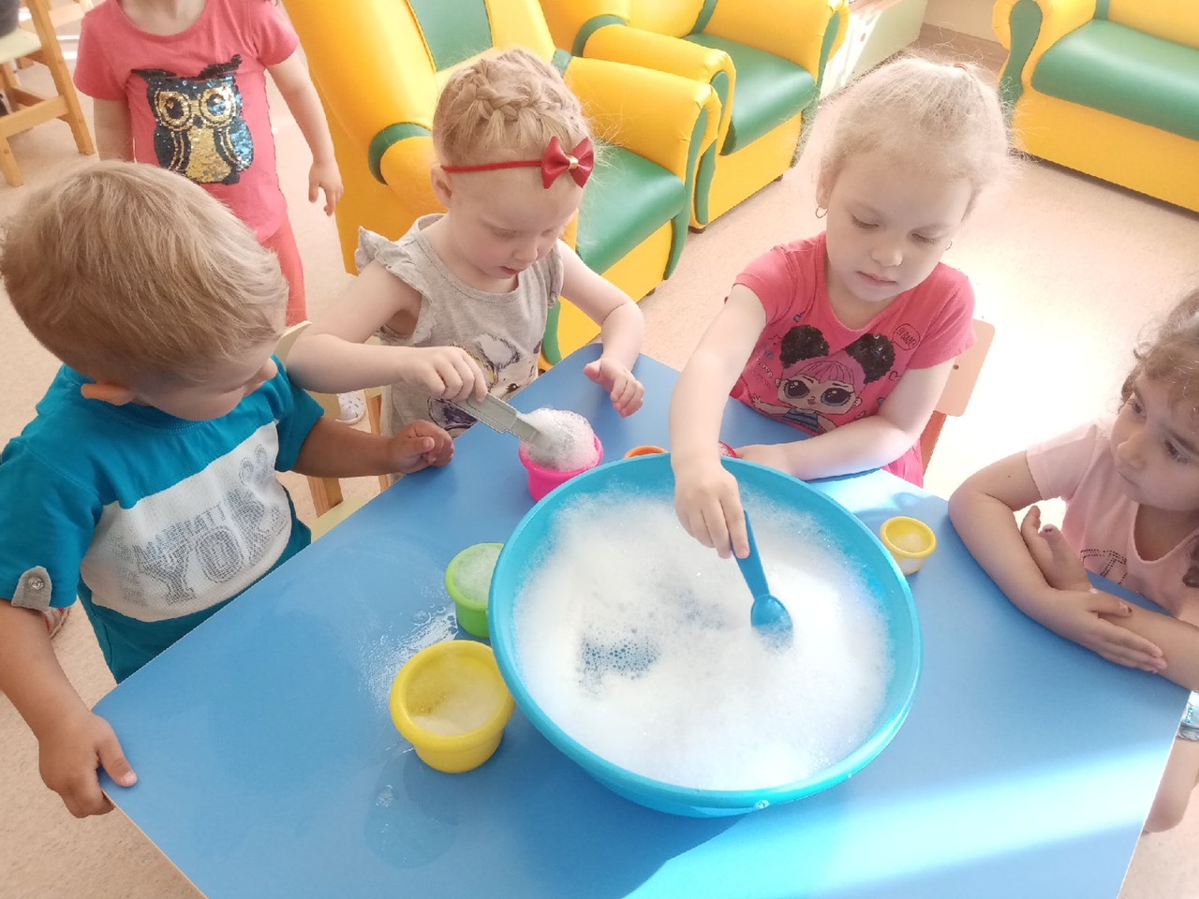
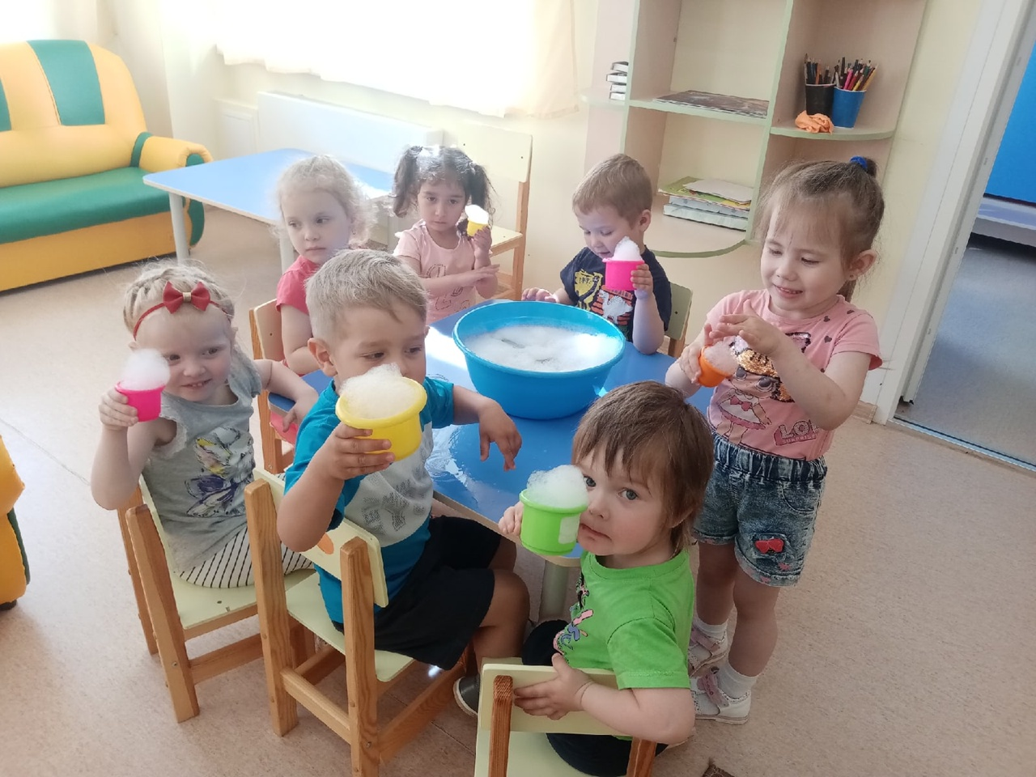

Slide 19
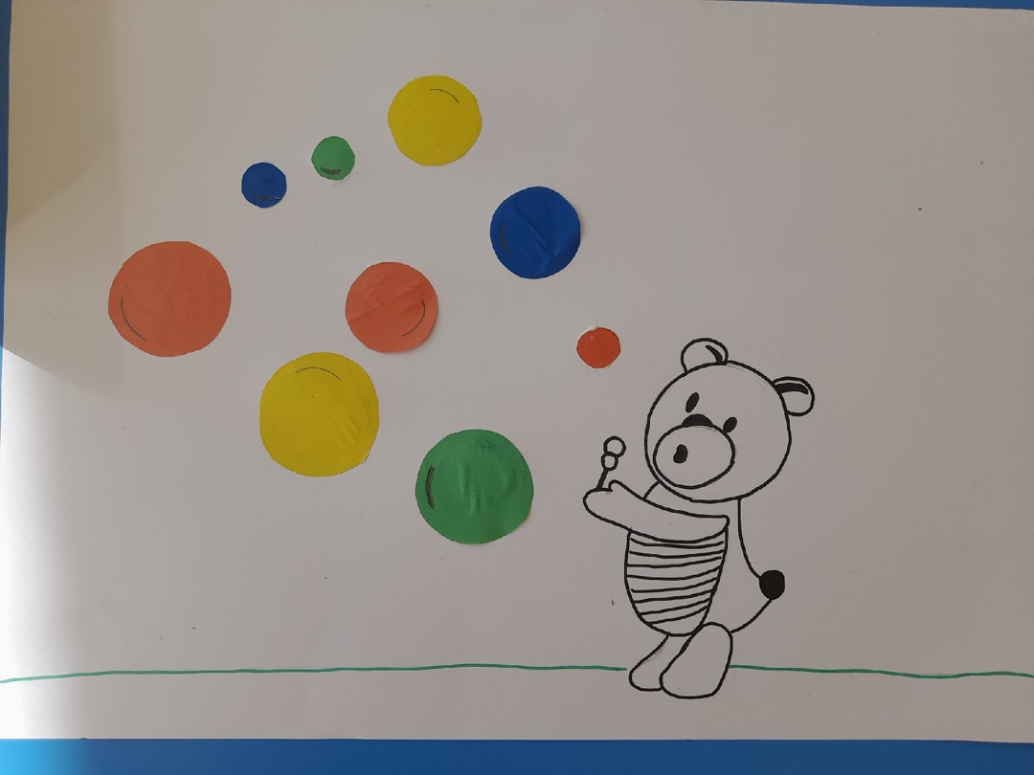
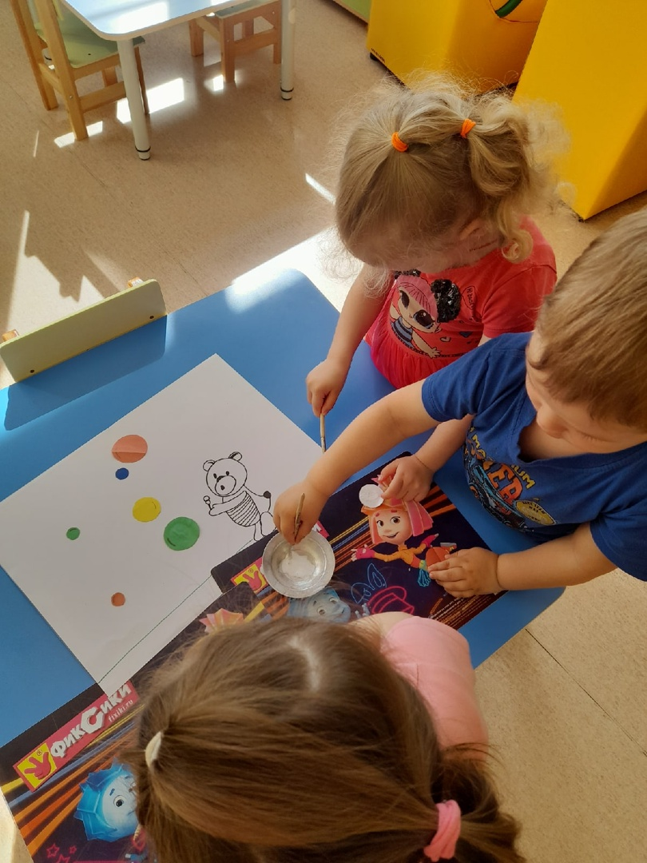
Аппликация «Мишка и пузыри»

